Slide 1
Git, github

Slide 2
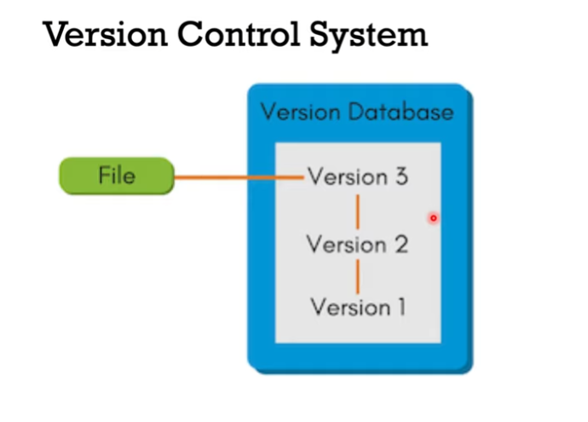
1장. Git
1. Git은 Version관리 시스템

Slide 3
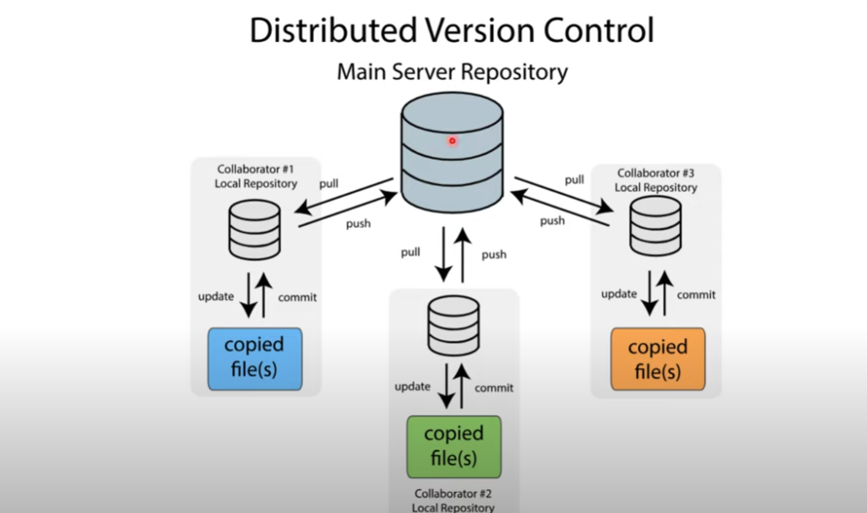
1장. Git

Slide 4
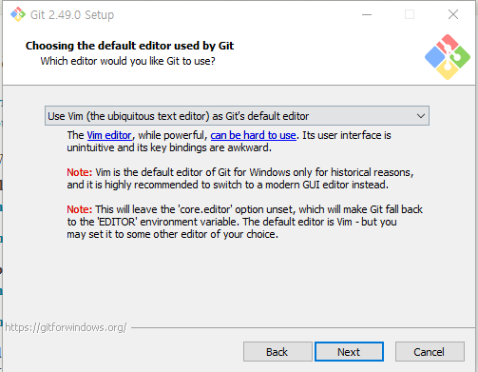
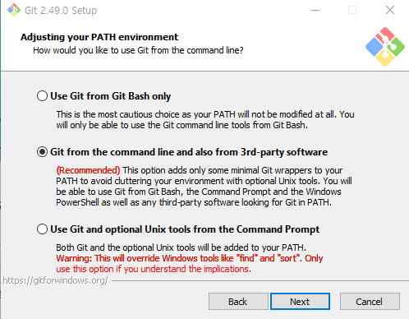
2장. Git 설치하기
https://git-scm.com/downloads/win

Slide 5
3장. Github 사용법
http://www.github.com
회원가입 및 로그인
New 버튼 클릭

Slide 6
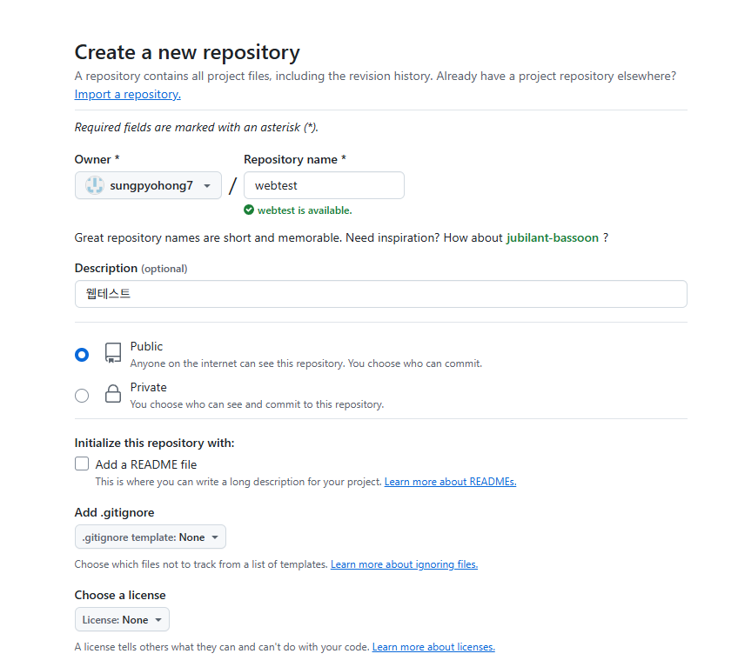
3장. Github 사용법
Public으로 선택

Slide 7
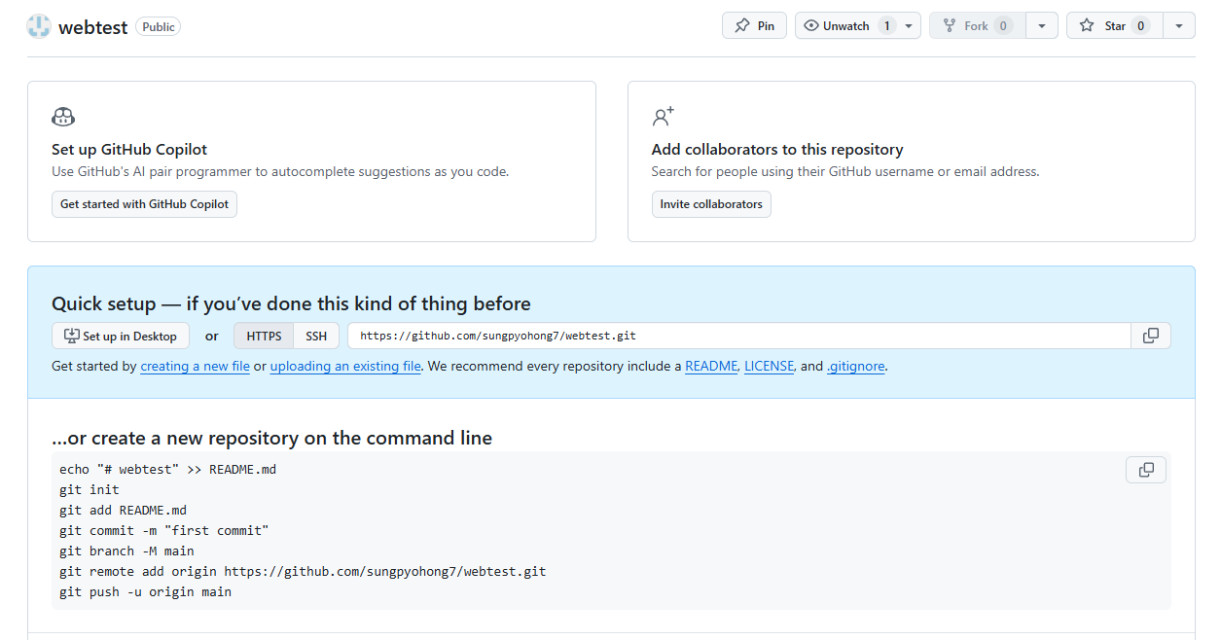
3장. Github 사용법
Uploading an existing file

Slide 8
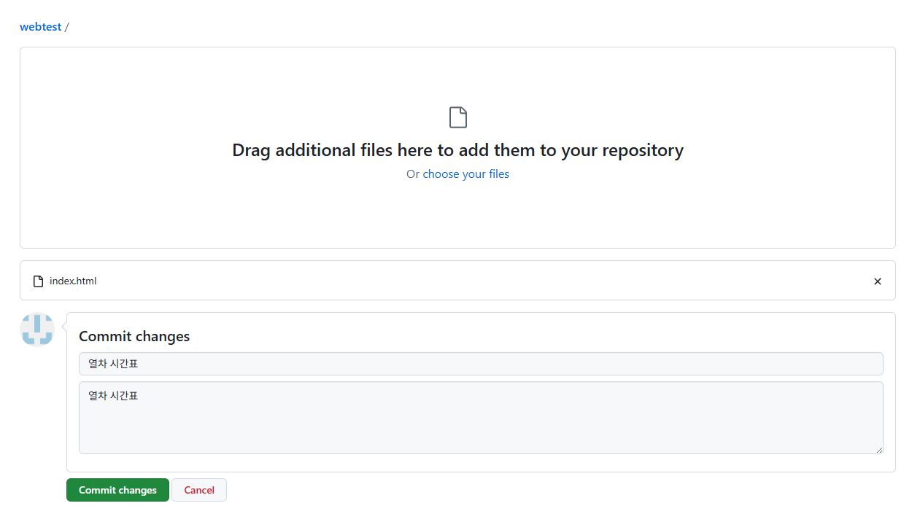
3장. Github 사용법
업로딩한 후 Commit changes 작성

Slide 9
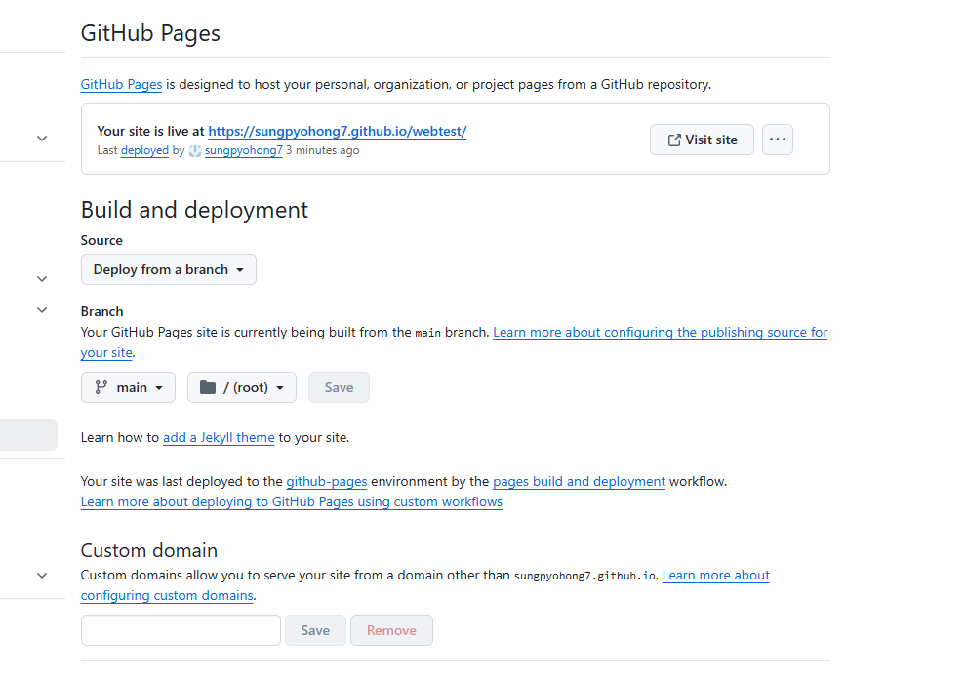
3장. Github 사용법
환경설정 → Page 설정

Slide 10
1장. Git
1. Git은 Version관리 시스템

Slide 11
1장. HTML 기본기 다지기
4. CSS 맛보기
<!DOCTYPE html>
<html>
<head>
<meta charset='utf-8'>
<title>HTML 기본 구조</title>
<style>
body {
font-size: 20px;
color: red;
// font-style : italic;
}
</style>
</head>
<body>
안녕하세요. 반갑습니다~~~
</body>
</html>

Slide 12
2장. 글자관련 태그를 익혀보자
글제목 만들기
단락나누기
글자 두껍게 하기
줄바꿈과 공백 삽입하기
목록 만들기
HTML 문서에 설명글 달기

Slide 13
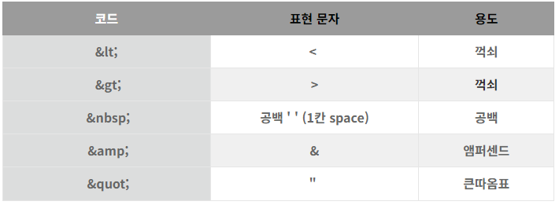
2장. 글자관련 태그를 익혀보자
TIP1. HTML 특수문자
TIP2. 문자표를 통한 입력

Slide 14
3장. 멀티미디어와 링크에 대해 알아보자
이미지 삽입하기
<img> 태그의 속성 알아보기
오디오 삽입하기 - <audio> 태그
비디오 삽입하기 - <video> 태그
링크걸기 - <a> 태그

Slide 15
3장. 멀티미디어와 링크에 대해 알아보자
이미지 삽입하기
<img> 태그의 속성 알아보기
오디오 삽입하기 - <audio> 태그
비디오 삽입하기 - <video> 태그
링크걸기 - <a> 태그

Slide 16
3장. 멀티미디어와 링크에 대해 알아보자
이미지 삽입하기
<!DOCTYPE html>
<html>
<head>
<meta charset='utf-8'>
</head>
<body>
<h3>크라운 피시</h3>
<img src='./img/fish.jpg'>
</body>
</html>
* 이미지 파일 포멧 : JPG, GIF, PNG, SVG

Slide 17
3장. 멀티미디어와 링크에 대해 알아보자
2.<IMG> 태그 속성 알아보기
<!DOCTYPE html>
<html>
<head>
<meta charset='utf-8'>
</head>
<body>
<h3>게코 도마뱀</h3>
<img src='./img/lizard.jpg'>
<img src='./img/lizard.jpg' width='200' height='200'>
<img src='./img/lizard.jpg' width='150'>
</body>
</html>
<img> 태그 솏성 : src, width, height

Slide 18
3장. 멀티미디어와 링크에 대해 알아보자
3.오디오 삽입하기 : 오디오파일 포멧(mp3,wav,ogg)
<!DOCTYPE html>
<html>
<head>
<meta charset="utf-8">
</head>
<body>
<audio src='bass.mp3' controls autoplay loop></audio>
</body>
</html>
<audio> 태그 속성 : src, controls, autoplay, loop
주의 : 브라우저별로 지원하는 음악파일 포멧이 다름

Slide 19
3장. 멀티미디어와 링크에 대해 알아보자
3.오디오 삽입하기 : 오디오파일 포멧(mp3,wav,ogg)
<!DOCTYPE html>
<html>
<head>
<meta charset="utf-8">
</head>
<body>
<audio src='bass.mp3' controls autoplay loop></audio>
</body>
</html>
<audio> 태그 속성 : src, controls, autoplay, loop
주의 : 브라우저별로 지원하는 음악파일 포멧이 다름

Slide 20
3장. 멀티미디어와 링크에 대해 알아보자
4.비디오 삽입하기 : <video> 태그는 HTML5에 새로 추가된 태그임
<!DOCTYPE html>
<html>
<body>
<video width='320' height='240' autoplay controls loop>
<source src='sample-video1.mp4' type='video/mp4'>
<!-- <source src='sample-video.webm' type='video/webm'> -->
<!-- <source src='sample-video.ogg' type='video/ogg'> -->
</video>
</body>
</html>
<video> 태그 속성 : src, controls, autoplay, loop, width, height

Slide 21
3장. 멀티미디어와 링크에 대해 알아보자
5.링크걸기
<!DOCTYPE html>
<html>
<head><meta charset='utf-8'></head>
<body>
<h2>글자에 링크 걸기</h2>
<h3><a href='page1.html'>게코 도마뱀</a></h3>
<h3><a href='page2.html'>크라운 피시</a></h3>
<h2>이미지에 링크 걸기</h2>
<a href='page1.html'><img src='img/lizard.jpg' width='100'></a>
<a href='page2.html'><img src='img/fish.jpg' width='100'></a>
</body>
</html>
<A> 태그 target 속성: _blank, _parent,_self, _top, 프레임이름

Slide 22
4장. 테이블과 폼양식을 만들어보자
1.테이블삽입하기
<!DOCTYPE html>
<html><head>
<meta charset='utf-8'>
<style>table, tr, th, td {
border: solid 1px black;
border-collapse: collapse;
padding: 10px;
}
</style></head>
<body>
<h3>KTX 열차 시간표</h3>
<table>
<tr>
<th>출발</th> <th>도착</th> <th>객실</th> <th>요금</th>
</tr>
<tr>
<td>서울(17:25)</td> <td>부산(20:07)</td> <td>일반실</td> <td>50,800원</td>
</tr>
<tr>
<td>서울(18:00)</td> <td>부산(20:35)</td> <td>특실</td> <td>83,700원</td>
</tr>
<tr>
<td>서울(18:15)</td> <td>부산(20:50)</td> <td>일반실</td> <td>50,800원</td>
</tr>
</table></body></html>

Slide 23
4장. 테이블과 폼양식을 만들어보자
2.테이블의 행과 열 합치기
<body>
<h3>일기예보</h3>
<table>
<tr>
<th rowspan='2'>지역</th><th colspan='2'>27일(목)</th><th colspan='2'>28일(금)</th><th colspan='2'>29일(토)</th>
</tr>
<tr>
<td>오전</td><td>오후</td><td>오전</td><td>오후</td><td>오전</td><td>오후</td>
</tr>
<tr>
<td>서울<br>경기도</td>
<td><img src='img/shine.png'></td><td><img src='img/shine.png'></td><td><img src='img/shine.png'></td>
<td><img src='img/rain.png'></td><td><img src='img/rain.png'></td><td><img src='img/rain.png'></td>
</tr>
<tr>
<td>제주도</td>
<td><img src='img/shine.png'></td><td><img src='img/shine.png'></td><td><img src='img/shine.png'></td>
<td><img src='img/rain.png'></td><td><img src='img/rain.png'></td><td><img src='img/rain.png'></td>
</tr>
</table>
</body>

Slide 24
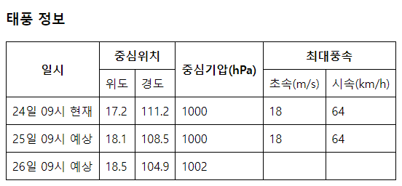
4장. 테이블과 폼양식을 만들어보자
2.테이블 태그 실습 : 테이블 태그를 활용하여 아래 표를 만들어 보세요

Slide 25
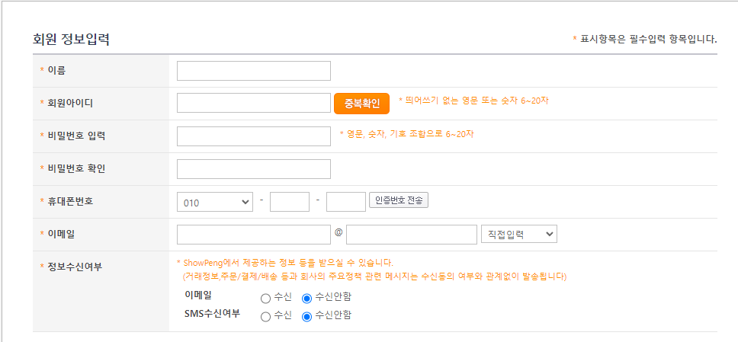
4장. 테이블과 폼양식을 만들어보자
3.폼 양식이란

Slide 26
4장. 테이블과 폼양식을 만들어보자
3.폼 양식에 사용되는 HTML 태그 및 속성
이 름 | 사용태그 및 속성
텍스트 입력창 | <input type=‘text’>
비밀번호 입력창 | <input type=‘password’>
라디오 버튼 | <input type=‘radio’>
체크 박스 | <input type=‘checkbox’>
파일 선택 창 | <input type=‘file’>
선택박스 | <select> 태그
다중입력 창 | <textarea> 태그
버튼 | <button> 태그
전송버튼 | <input type=‘submit’>

Slide 27
4장. 테이블과 폼양식을 만들어보자
4.텍스트와 비밀번호 입력 창 만들기
<!DOCTYPE html>
<html>
<head>
<meta charset='utf-8'>
</head>
<body>
<form>
아 이 디 : <input type='text'><br>
비밀번호 : <input type='password'>
</form>
</body>
</html>

Slide 28
4장. 테이블과 폼양식을 만들어보자
5.라디오 버튼과 체크 박스 만들기
<!DOCTYPE html>
<html>
<head>
<meta charset='utf-8'>
</head>
<body>
<form>
정보공개 : <input type='radio' checked> 공개 <input type='radio'> 비공개 <br>
취&nbsp; &nbsp;&nbsp;&nbsp;&nbsp;미 : <input type='checkbox'> 탁구 <input type='checkbox'>
배드민턴 <input type='checkbox' checked> 음악감상 <input type='checkbox' checked> 악기연주
</form>
</body>
</html>

Slide 29
4장. 테이블과 폼양식을 만들어보자
6.파일 선택 창 만들기
<!DOCTYPE html>
<html>
<head>
<meta charset='utf-8'>
</head>
<body>
<form>
파일 첨부 : <input type='file'>
</form>
</body>
</html>

Slide 30
4장. 테이블과 폼양식을 만들어보자
7.다중입력창 만들기
<!DOCTYPE html>
<html>
<head>
<meta charset='utf-8'>
</head>
<body>
<form>
인사말 남기기<br>
<textarea rows='5' cols='60'></textarea>
</form>
</body>
</html>

Slide 31
4장. 테이블과 폼양식을 만들어보자
8.다중입력창 만들기
<!DOCTYPE html>
<html>
<head>
<meta charset='utf-8'>
</head>
<body>
<form>
인사말 남기기<br>
<textarea rows='5' cols='60'></textarea>
</form>
</body>
</html>

Slide 32
4장. 테이블과 폼양식을 만들어보자
9.버튼 만들기
<!DOCTYPE html>
<html>
<head>
<meta charset='utf-8'>
</head>
<body>
<form>
<button type='button'>확인</button>
</form>
</body>
</html>

Slide 33
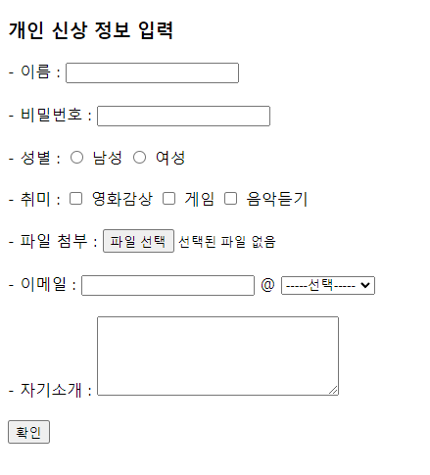
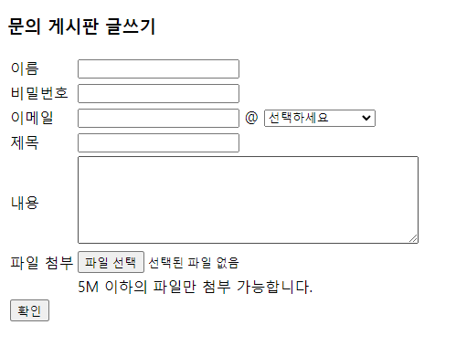
4장. 테이블과 폼양식을 만들어보자
실습 : 다음 그림과 같은 입력폼 양식을 만들어보세요

